Slide 1
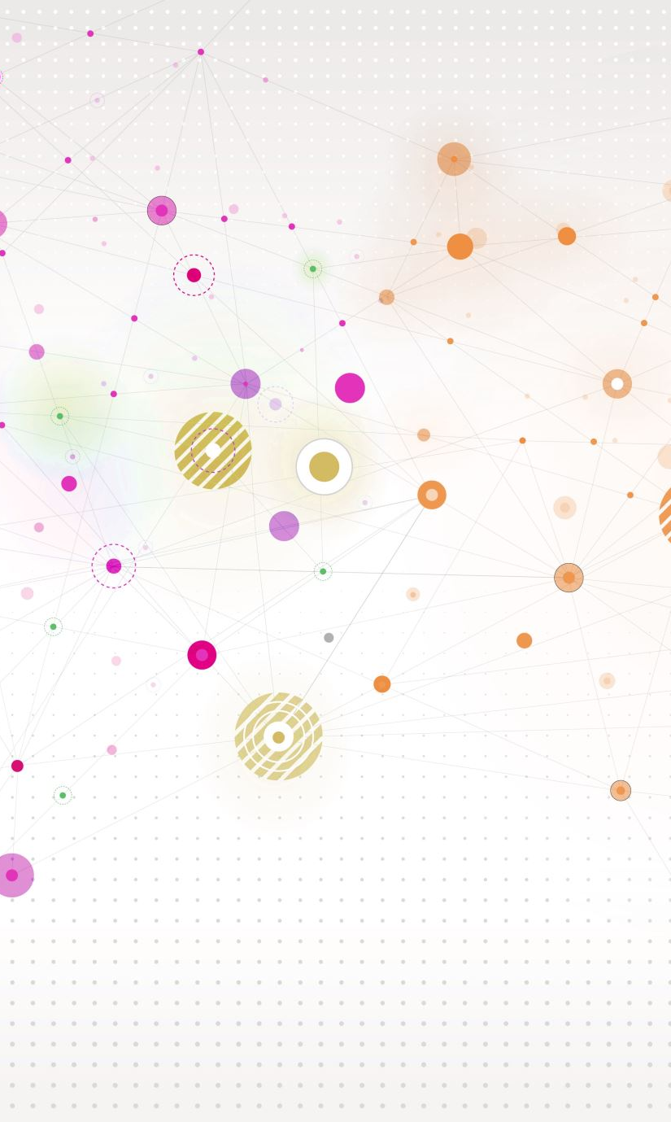
UYGULAMALI SİNİR AĞLARI
HAFTA 4
Doç. Dr. Fatih ÖZYURT

Slide 2
Derin Öğrenme Uygulamaları- Görüntü İşleme
Görüntü işleme, dijital görüntülerin alınması, işlenmesi ve analiz edilmesi ile ilgili bir bilim dalıdır. Bu işlem, bir görüntünün daha anlamlı ve kullanışlı hale getirilmesini amaçlar. Görüntü işleme, piksellerin düzenlenmesi, filtrelenmesi, dönüştürülmesi ve analiz edilmesi gibi bir dizi işlemi içerir. Bu işlemler, görüntüdeki bilgiyi çıkarmak, geliştirmek veya sınıflandırmak için kullanılır.
Görüntü işleme, birçok farklı alanda önemli bir rol oynar. Özellikle son yıllarda kullanımı «Tıp ve Sağlık Sektörü, Otomasyon ve Ensdüstriyel Uygulamalar, Güvenlik ve Gözetim, Eğlence ve Sanat, Harita ve Coğrafi Bilgi Sistemleri» alanlarında oldukça yaygın hale gelmiştir.

Slide 3
Derin Öğrenme Uygulamaları- Görüntü İşleme
Tıp ve Sağlık Sektörü: Görüntü işleme, MR, CT taramaları, röntgenler ve ultrasonlar gibi tıbbi görüntülerin analizinde kullanılır. Bu, hastalıkların teşhis edilmesi, tedavi planlarının oluşturulması ve cerrahi müdahalelerin planlanması için kritik bir öneme sahiptir.
Otomasyon ve Endüstriyel Uygulamalar: Görüntü işleme, üretim hatlarındaki kalite kontrolünden nesne tanıma ve takip sistemlerine kadar birçok endüstriyel uygulamada kullanılır. Otomasyon, hız ve hassasiyet sağlar.
Güvenlik ve Gözetim: Güvenlik kameraları aracılığıyla elde edilen görüntüler, yüz tanıma, plaka tanıma ve tehlikeli olayların tespiti gibi güvenlik amaçlı uygulamalarda işlenir.
Eğlence ve Sanat: Görüntü işleme, özel efektlerin oluşturulmasından animasyonlara kadar birçok eğlence ve sanat uygulamasında kullanılır. Özellikle sinema ve oyun endüstrilerinde yaygın olarak kullanılır.
Harita ve Coğrafi Bilgi Sistemleri (GIS): Görüntü işleme, haritalama, doğal afet izleme, arazi kullanım analizi ve çevresel izleme gibi coğrafi bilgi sistemleri için temel bir bileşendir.

Slide 4
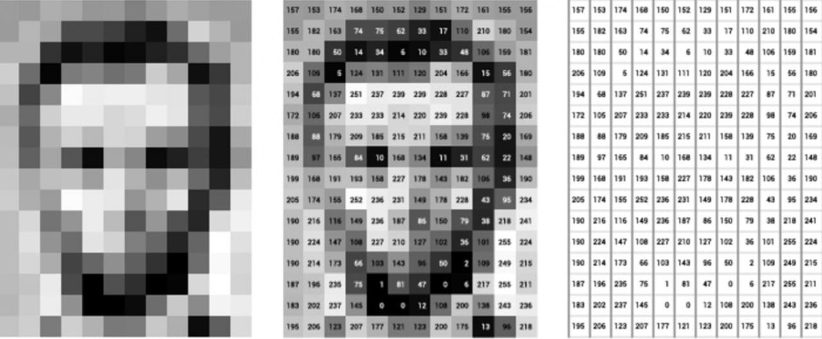
Derin Öğrenme Uygulamaları- Görüntü İşleme ve Görüntü Temelleri
Piksel Nedir?
Pikseller, bir dijital görüntünün en küçük bilgi birimleridir. Her piksel, görüntünün bir noktasını temsil eder ve bir renk değerine sahiptir. Renk değeri, pikselin rengini tanımlar ve genellikle RGB (Kırmızı, Yeşil, Mavi) renk modeli kullanılarak ifade edilir.
Pikseller, bir görüntüyü oluşturan temel yapı taşlarıdır. Görüntüler yüksek çözünürlükte olduğunda, milyonlarca piksel içerebilirler. Pikseller, görüntü işleme algoritmalarının temelini oluşturur ve bu algoritmalar, piksellerin rengini ve konumunu kullanarak görüntü üzerinde çeşitli işlemler gerçekleştirir.
Görüntü Matrisleri
Görüntü matrisleri, bir görüntüyü temsil etmek için kullanılan matematiksel bir yapıdır. Her piksel, bir matrisin bir elemanı olarak temsil edilir. Genellikle gri tonlamalı (siyah-beyaz) görüntüler, her bir pikselin yoğunluğunu temsil etmek için kullanılan matrislerle ifade edilir. Bu matrisler, piksellerin yoğunluğuna (genellikle 0 ile 255 arasında) karşılık gelen sayısal değerler içerir.
Renkli görüntüler ise genellikle üç kanal içerir: kırmızı, yeşil ve mavi. Her bir kanal, ayrı bir gri tonlamalı görüntü matrisini temsil eder. Bu üç matris, birleştirilerek renkli bir görüntü elde edilir. Bu matrisler, renkli görüntülerin işlenmesi için kullanılır.
Görüntü matrisleri, görüntü işleme algoritmalarında önemli bir rol oynar. Özellikle matris işlemleri, görüntüler üzerinde filtreleme, düzeltme, segmentasyon ve analiz gibi işlemleri gerçekleştirmek için kullanılır. Matris işlemleri sayesinde, görüntüler üzerinde karmaşık işlemler gerçekleştirilebilir.

Slide 5
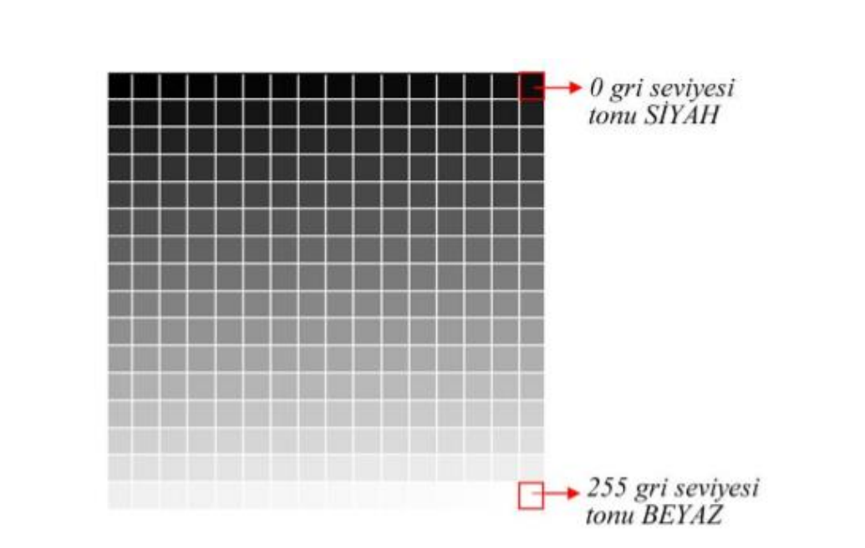
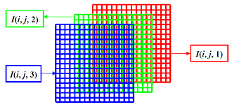
Derin Öğrenme Uygulamaları - Görüntü İşleme ve Görüntü Temelleri
Gri Tonlamalı Görüntüler: Gri tonlamalı görüntüler, her pikselin yalnızca bir yoğunluk değerine sahip olduğu görüntülerdir. Bu değer, genellikle 0 (siyah) ile 255 (beyaz) arasında bir değer alır. Gri tonlamalı görüntüler, genellikle basitlik ve işlem hızı nedeniyle tercih edilir. Özellikle kenar algılama, görüntü iyileştirme ve desen tanıma gibi uygulamalarda kullanılırlar.
Renkli Görüntüler: Renkli görüntüler, her pikselin üç renk kanalına (kırmızı, yeşil ve mavi) sahip olduğu görüntülerdir. Bu kanalların her biri bir gri tonlamalı görüntü matrisini temsil eder. Bu nedenle her pikselin rengini tanımlayan üç renk değeri vardır. Renkli görüntüler, doğal görüntülerin renklerini korumak ve ayrıntıları daha iyi ifade etmek için kullanılır. Renkli görüntüler, fotoğrafçılık, tasarım ve görsel tanıma gibi birçok uygulamada yaygın olarak kullanılır.
Pikseller, görüntü işlemenin temel yapı taşlarıdır ve görüntülerin matematiksel temsilini oluşturan matrisler ile işlenirler. Görüntü işleme, bu piksellerin rengini ve yoğunluğunu kullanarak birçok farklı işlemi gerçekleştiren güçlü bir teknolojidir.

Slide 6
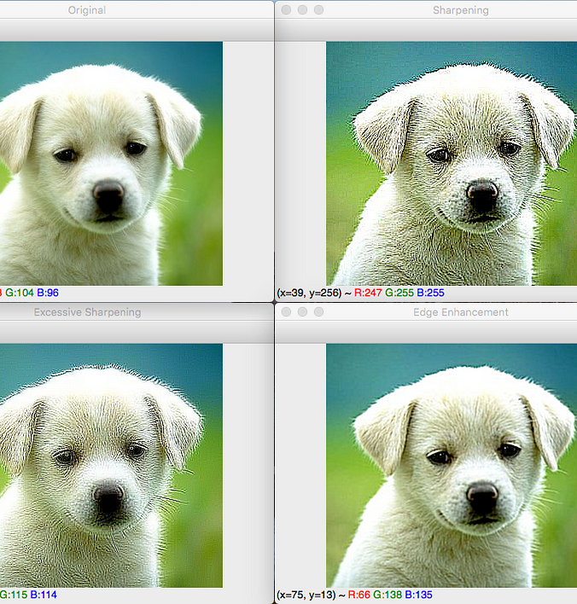
Derin Öğrenme Uygulamaları- Görüntü İşleme Temelleri
1. Parlaklık ve Kontrast Ayarlama
Parlaklık ve kontrast ayarlama, bir görüntünün parlaklık seviyesini ve kontrastını değiştirme işlemidir. Parlaklık, görüntünün genel aydınlık seviyesini kontrol ederken, kontrast, görüntüdeki farklı tonların belirginliğini düzenler. Bu işlem, bir görüntünün daha iyi okunabilir hale getirilmesi veya görsel etkinin artırılması için sıklıkla kullanılır.
2. Görüntü Filtreleme
Görüntü filtreleme, bir görüntüye belirli bir filtre veya çekirdek uygulayarak görüntüdeki pikselleri dönüştürme işlemidir. Bu işlem, gürültüyü azaltma, kenar algılama, bulanıklık giderme ve detayları artırma gibi birçok uygulama için kullanılır. Örneğin, bir görüntüye kenar algılama filtresi uygulanarak görüntüdeki nesnelerin sınırları belirginleştirilebilir.

Slide 7
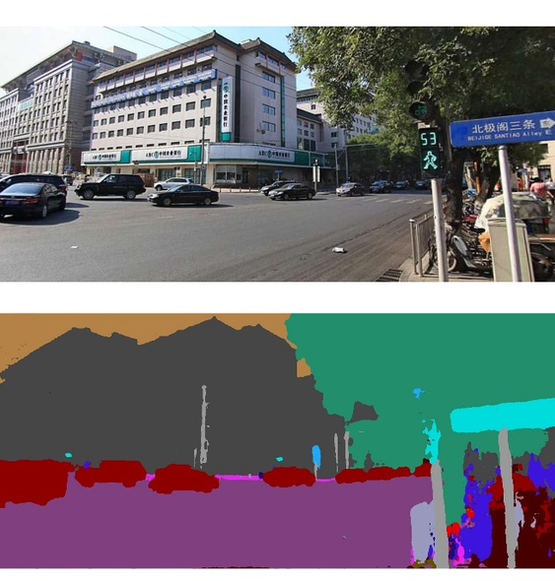
Derin Öğrenme Uygulamaları- Görüntü İşleme Temelleri
3. Görüntü Bölütleme ve Ölçekleme
Görüntü bölütleme, bir görüntüyü daha küçük parçalara ayırma işlemidir. Bu parçalar daha sonra ayrı işlemler için kullanılabilir. Görüntü ölçekleme ise bir görüntüyü boyutunu değiştirme işlemidir. Bu işlem, görüntüyü daha küçük veya daha büyük hale getirerek farklı amaçlar için kullanılmasını sağlar. Örneğin, medikal görüntüleme uygulamalarında, büyük bir taramayı daha küçük ve yönetilebilir parçalara bölmek önemlidir.
4. Görüntü Döndürme
Görüntü döndürme, bir görüntüyü belirli bir açı etrafında döndürme işlemidir. Bu işlem, bir görüntüyü belirli bir perspektife getirmek veya farklı bir açıdan incelemek için kullanılır. Özellikle tıp görüntüleme ve otonom araçlar gibi alanlarda, görüntülerin belirli bir açıda işlenmesi önemlidir.
Görüntü işleme işlemleri, bir görüntünün içeriğini anlamak, geliştirmek ve daha iyi bir şekilde sunmak için kullanılan önemli araçlardır. Bu işlemler, tıp alanında hastalık teşhisi, endüstriyel uygulamalarda kalite kontrol, güvenlik kameralarında nesne tanıma ve birçok diğer alanda yaygın olarak kullanılır. Bu işlemler, bilgisayarlı görü ve yapay zeka ile birleştirildiğinde daha karmaşık ve güçlü uygulamaların temelini oluşturur.

Slide 8
Derin Öğrenme Uygulamaları-Dijital/Analog Görüntü İşleme
Dijital Görüntü İşleme vs. Analog Görüntü İşleme
Görüntü işleme, görüntüleri iyileştirmek, analiz etmek ve bilgi çıkarmak için kullanılan bir disiplindir. Görüntü işleme iki temel yaklaşımı içerir: dijital görüntü işleme ve analog görüntü işleme.
1. Analog Görüntü İşleme
Analog görüntü işleme, elektronik sinyalleri kullanarak ve analog sinyal işleme tekniklerini kullanarak görüntülerin işlenmesi ve analiz edilmesi işlemidir. Bu işlem, görüntülerin analog elektronik bileşenler, analog elektrik sinyalleri ve elektriksel devreler kullanılarak işlenmesini içerir. Analog görüntü işleme, daha eski görüntü işleme yöntemlerinden biridir ve dijital görüntü işleme teknolojisinin önce gelmiştir.
2. Dijital Görüntü İşleme Nedir?
Dijital görüntü işleme, bilgisayarlar ve dijital işleme teknolojileri kullanılarak görüntülerin işlenmesi işlemidir. Dijital görüntü işleme, bir görüntünün pikselleri üzerinde matematiksel işlemler yaparak parlaklık, kontrast, renk düzeltilmesi ve nesne algılama gibi işlemleri gerçekleştirir. Dijital görüntü işleme, dijital görüntüleme cihazlarından elde edilen görüntülerin işlenmesi için yaygın olarak kullanılır.
Analog Görüntü İşleme ile Karşılaştırma
Analog görüntü işleme, elektronik sinyallerin işlenmesi ve analog devrelerin kullanılması yoluyla gerçekleştirilir. Bu işlem, analog video kamera sistemleri ve analog televizyon yayınlarında kullanılır. Analog görüntü işleme, görüntüyü elektriksel sinyallere dönüştürerek işler ve bu sinyalleri daha sonra işler. Analog işlem, karmaşık ve sinyal bozulmalarına karşı hassas olabilir.

Slide 9
Derin Öğrenme Uygulamaları-Dijital/Analog Görüntü İşleme
Dijital Görüntü İşlemenin Avantajları
Dijital görüntü işleme, birçok açıdan analog görüntü işlemeye göre avantajlıdır.
Esneklik: Dijital işlem, görüntüler üzerinde çeşitli işlemleri kolayca gerçekleştirebilme esnekliği sağlar. Parlaklık, kontrast, rengi ayarlama gibi işlemler hızla yapılabilir ve sonuçları geri almak da mümkündür.
Daha İyi Kalite: Dijital işleme, görüntü kalitesini artırmak ve gürültüyü azaltmak için daha fazla kontrol sağlar. Görüntüler daha net ve keskin hale getirilebilir.
Dijital Veri Depolama: Dijital görüntüler, dijital veri olarak depolandığı için daha kolay arşivlenir ve taşınır. Analog görüntülerin saklanması ve taşınması daha zordur.
Hız ve Verimlilik: Dijital işlem, hızlı ve otomatik işlemlerle sonuçlanır. Birçok görüntü işleme algoritması, büyük veri kümesini hızla işleyebilir.
Tekrarlanabilirlik: Dijital işlem, aynı işlemi tekrarlamak ve sonuçları aynı şekilde almak için uygundur. Bu, bilimsel araştırmalar ve tıbbi teşhisler gibi alanlarda önemlidir.
Bilgisayarla Entegrasyon: Dijital işlem, bilgisayarlar ve yazılım aracılığıyla daha iyi entegre edilir. Bu, veri analizi ve otomasyon için daha uygun bir platform sağlar.
Bu avantajlar, görüntü kalitesinin artırılması, işlem hızının iyileştirilmesi ve daha fazla verimlilik sağlanması gibi uygulamalarda önemlidir. Günümüzde dijital görüntü işleme, tıp, endüstri, güvenlik, eğlence ve daha birçok alanda yaygın olarak kullanılmaktadır.

Slide 10
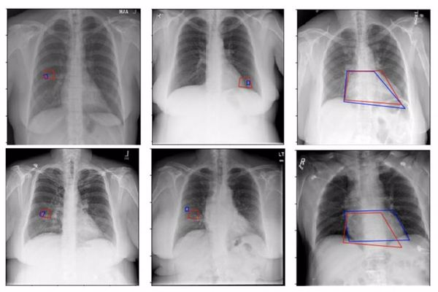
Derin Öğrenme - Görüntü İşleme Uygulamaları
1. Tıp ve Sağlık Alanında Görüntü İşleme
Tıp ve sağlık alanında görüntü işleme, hastalık teşhisi, cerrahi planlama, tıbbi görüntü analizi ve daha birçok önemli uygulama içerir.
Hastalık Teşhisi: Röntgenler, MRI ve CT taramaları gibi tıbbi görüntüler, hastalıkları teşhis etmek ve izlemek için kullanılır. Örneğin, mamografi görüntülerinin analizi ile meme kanseri teşhisi yapılabilir.
Cerrahi Planlama: Cerrahlar, ameliyat sırasında en iyi yaklaşımı belirlemek ve cerrahi işlemleri planlamak için görüntü işleme tekniklerini kullanır. Özellikle 3D taramalar ve nörocerrahi için beyin görüntüleri bu alanda hayati öneme sahiptir.
Nöroloji: Beyin görüntülemesi ve analiz ile epilepsi teşhisi, nörodejeneratif hastalıkların izlenmesi ve beyin faaliyetlerinin incelemesi gibi önemli uygulamaları içerir.
Örnek Proje: Derin öğrenme kullanarak tıbbi görüntülerden organların otomatik olarak tanımlandığı bir sistem geliştirilebilir.

Slide 11
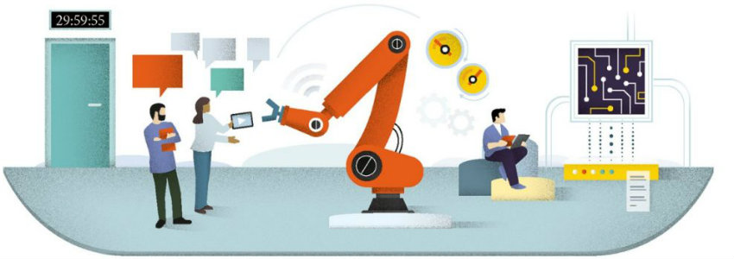
Derin Öğrenme - Görüntü İşleme Uygulamaları
2. Otomasyon ve Endüstriyel Görüntü İşleme
Otomasyon ve endüstriyel görüntü işleme, üretim hattında kalite kontrol, nesne izleme ve otomasyon için kullanılır.
Kalite Kontrol: Ürünlerin kalitesini görsel olarak kontrol etmek için görüntü işleme kullanılır. Örneğin, ambalajdaki kusurları tespit etmek veya otomobil montaj hattında hataları saptamak için kullanılabilir.
Nesne İzleme: Otomasyonlu depo yönetimi veya otonom taşıma araçları gibi uygulamalarda, nesneleri izlemek için görüntü işleme kullanılır.
Örnek Proje: Üretim hattında ürünlerin doğru şekilde monte edildiğini ve kalitesinin kontrol edildiğini otomatik olarak izleyen bir sistem örnek olarak geliştirilebilir.

Slide 12
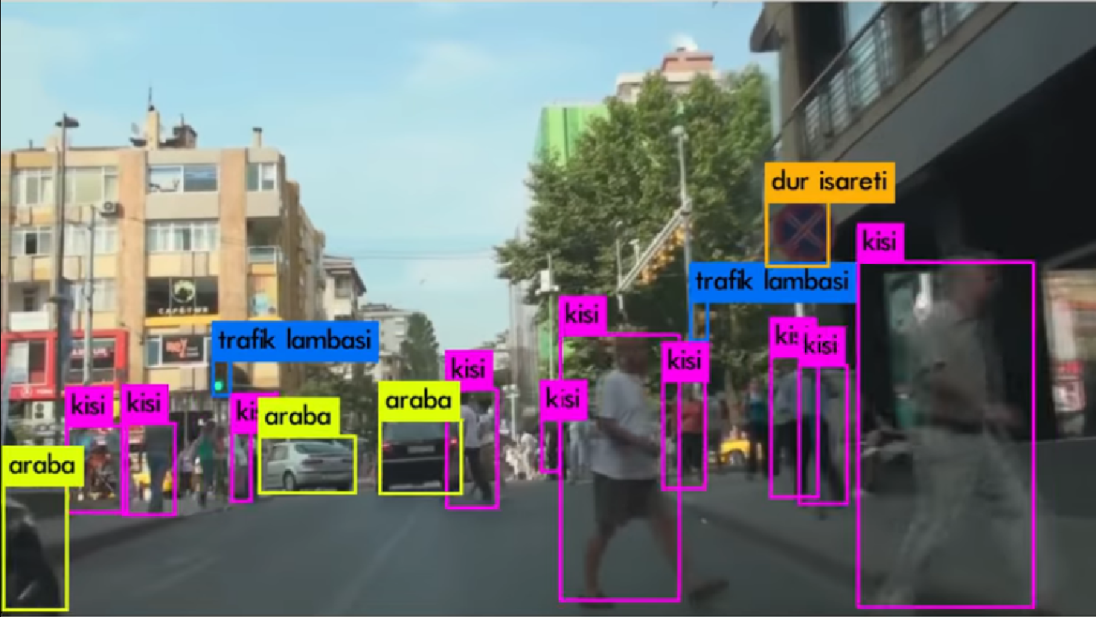
Derin Öğrenme - Görüntü İşleme Uygulamaları
3. Görüntü Tanıma ve Nesne Algılama
Görüntü tanıma ve nesne algılama, nesneleri tanıma, sınıflandırma ve takip etme yeteneğini içerir.
Otonom Araçlar: Otonom araçlar, çevrelerini görüntü işleme ile algılar ve bu sayede güvenli sürüş yapar.
Güvenlik ve Gözetim: Güvenlik kameraları, yüz tanıma, plaka tanıma ve nesne tanıma için görüntü işleme tekniklerini kullanır.
Örnek Proje: Video gözetim sistemleri için yüz tanıma ve nesne izleme uygulaması örnek verilebilir.

Slide 13
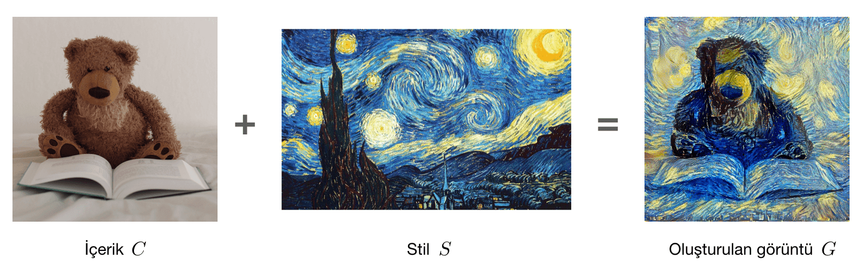
Derin Öğrenme - Görüntü İşleme Uygulamaları
4. Eğlence ve Sanat Alanındaki Kullanımı
Eğlence ve sanat alanındaki görüntü işleme, özel efektlerin oluşturulması, oyun geliştirme, sanatsal ifade ve daha fazlası için kullanılır.
Film ve Oyun Efektleri: Film ve oyun endüstrisi, görüntü işleme ile görsel efektler oluşturur. Canavarlar, uzaylılar ve fantastik dünyaların oluşturulmasında bu teknik büyük önem taşır.
Görüntü Stil Aktarımı: Resimlerin stilini değiştirme ve ünlü sanatçıların tarzlarını taklit etme amacıyla kullanılır.
Örnek Proje: Bir mobil uygulama geliştirin ve kullanıcılara resimlerini ünlü sanatçıların resimlerinin tarzında yeniden oluşturma veya popüler filmlerin afişlerine dönüştürme işlemi uygulanabilir. Örneğin elinizdeki herhangi bir görüntüyü « Yıldızlı Gece Tablosu» formatına dönüştürebilirsiniz.
Bu alanlardaki örnek projeler, görüntü işlemenin geniş uygulama yelpazesini vurgulamaktadır. Görüntü işleme, farklı endüstrilerde verimliliği artırabilir, yeni iş olanakları yaratabilir ve yenilikçi çözümler sunabilir.

Slide 14
Derin Öğrenme - Görüntü İşleme Teknikleri
Görüntü İşleme Teknikleri
Görüntü işleme, dijital veya analog görüntülerin iyileştirilmesi, analiz edilmesi ve manipüle edilmesi için bir dizi teknik ve yöntem içerir. Bu temel görüntü işleme tekniklerinden bazıları;
1. Histogram Eşitleme
2. Filtreleme ve Kenar Algılama
3. Görüntü Morfolojisi
Erosion (Erozyon)
Dilation (Genişleme)
Opening (Açma)
Closing (Kapama)

Slide 15
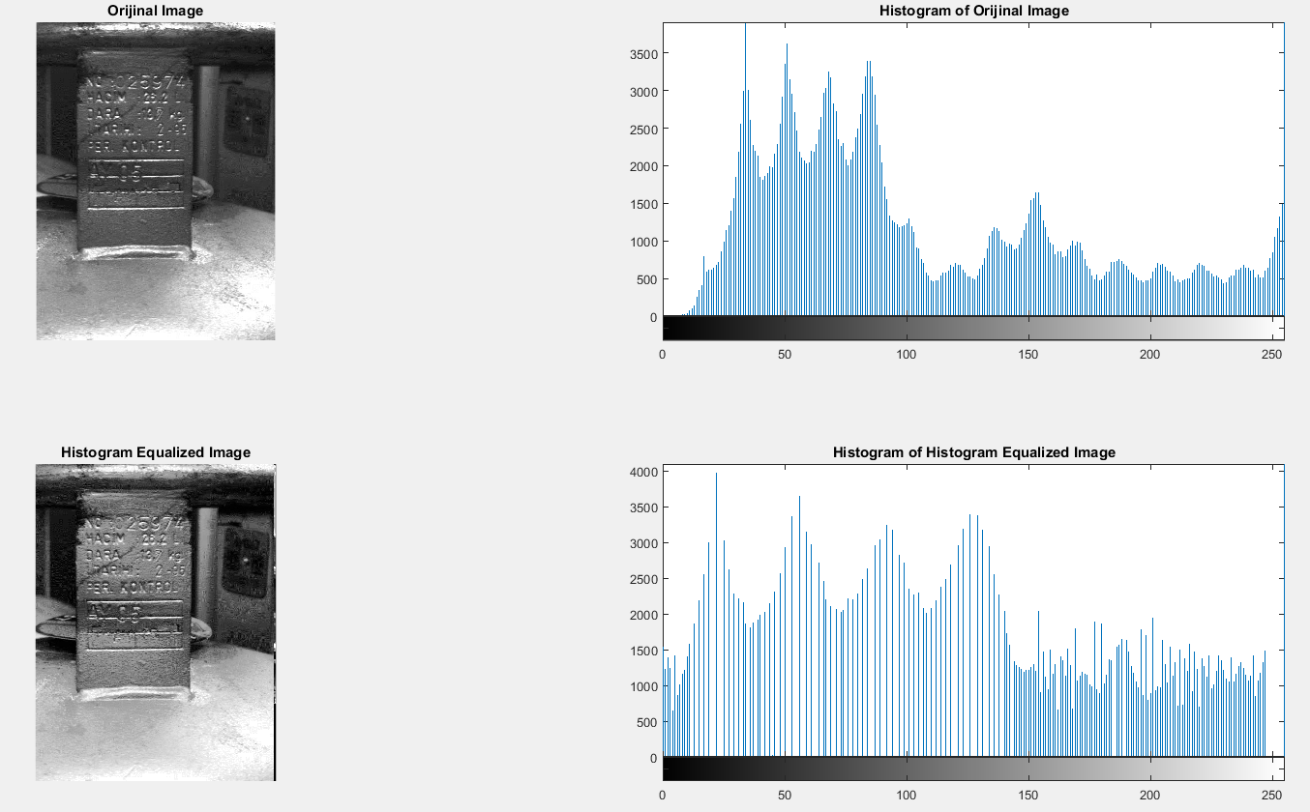
Derin Öğrenme - Görüntü İşleme Teknikleri
1. Histogram Eşitleme
Histogram eşitleme, bir görüntünün kontrastını artırmak ve görüntüyü daha görsel olarak çekici hale getirmek için kullanılan yaygın bir tekniktir. Bu teknik, bir görüntüdeki piksel değerlerinin dağılımını düzenler. Özellikle düşük kontrastlı görüntülerin iyileştirilmesi için etkilidir. Histogram eşitleme, görüntüdeki parlaklık değerlerini yeniden dağıtarak daha fazla ayrıntıyı ve kontrastı ortaya çıkarır.

Slide 16
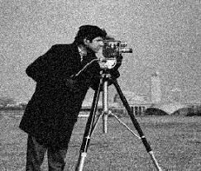
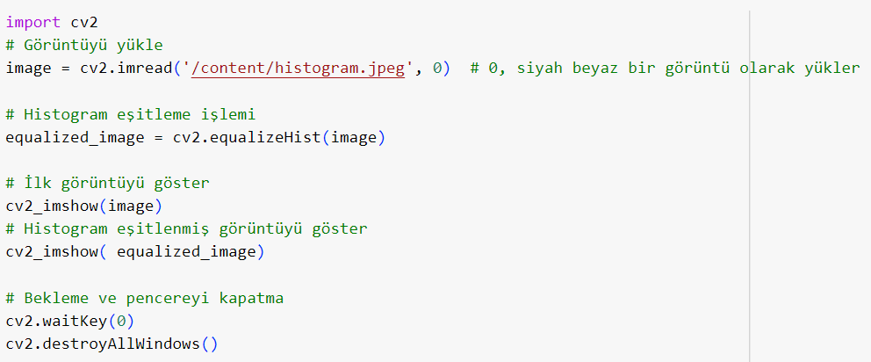
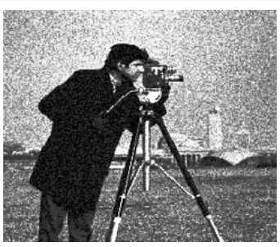
Derin Öğrenme - Görüntü İşleme Teknikleri
Orijinal görüntü
Histogram eşitleme için «opencv» kütüphanesi ile yazılmış kod.
Eşitlenmiş görüntü

Slide 17
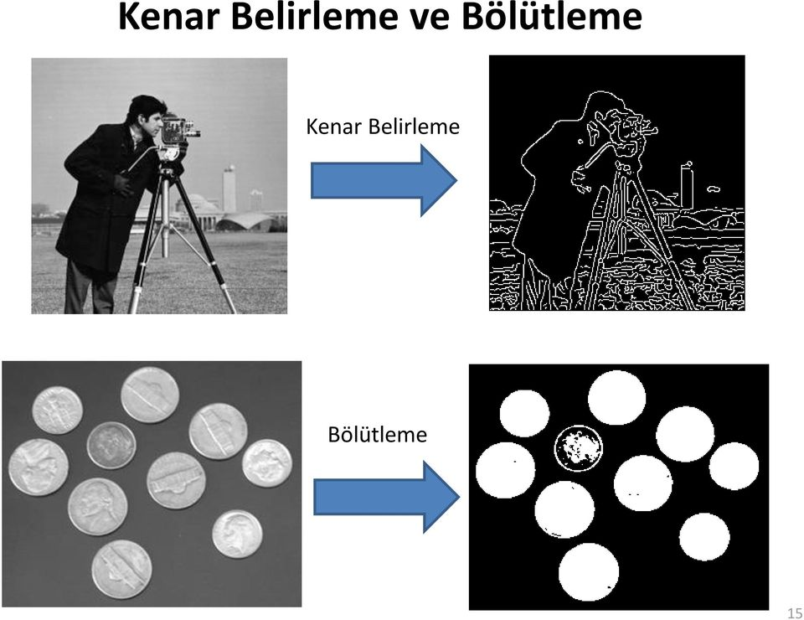
Derin Öğrenme - Görüntü İşleme Teknikleri
2. Filtreleme ve Kenar Algılama
Görüntü filtreleme, bir görüntüye belirli bir filtre veya çekirdek uygulayarak görüntüdeki pikselleri dönüştürme işlemidir. Bu, gürültü azaltma, bulanıklık giderme ve özellik çıkarımı gibi birçok uygulamada kullanılır. Kenar algılama ise görüntüdeki nesnelerin sınırlarını ve kenarlarını belirlemek için kullanılır. Örneğin, Sobel veya Canny kenar algılama filtreleri, kenarları tespit etmek için kullanılır.

Slide 18
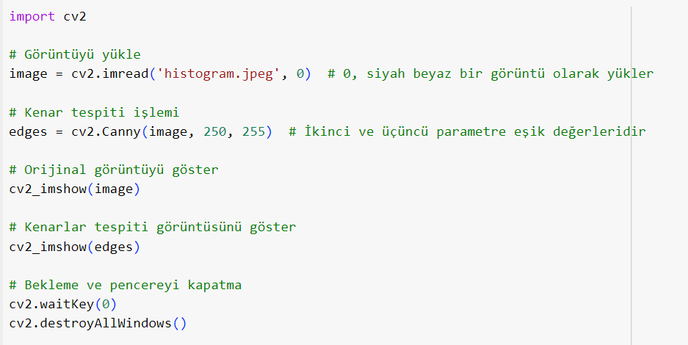
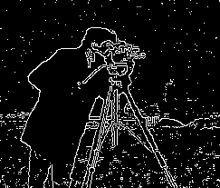
Derin Öğrenme - Görüntü İşleme Teknikleri
Orijinal görüntü
Kenar çıkarma işlemi için «opencv» kütüphanesi ile yazılmış kod.
Kenar çıkarma uygulanmış görüntü

Slide 19
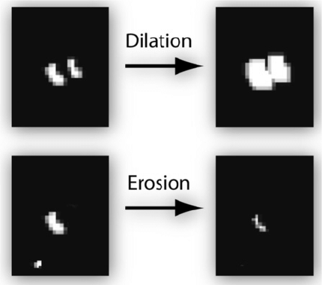
Derin Öğrenme - Görüntü İşleme Teknikleri
Morfolojik işlemler, görüntü işleme alanında görüntülerin şeklini ve yapılarını analiz etmek, iyileştirmek ve dönüştürmek için kullanılan temel tekniklerdir. Bu işlemler, görüntülerdeki nesneleri belirlemek, kenarları vurgulamak, gürültüyü azaltmak ve nesneleri işlemek için kullanılır. İşte morfolojik işlemlerin temel örnekleri:
Erozyon (Erosion): Erozyon işlemi, bir yapısal eleman (genellikle bir çekirdek veya maske) kullanarak görüntüdeki nesnelerin sınırlarını daraltma işlemidir. Bu işlem, nesnelerin kenarlarını vurgulamak veya küçük gürültü piksellerini temizlemek için kullanılır. Erozyon, görüntüdeki beyaz piksellerin (nesne) konumunu daraltarak nesnenin boyutunu azaltır.
Genişleme (Dilation): Genişleme işlemi, bir yapısal elemanı kullanarak görüntüdeki nesnelerin sınırlarını genişletme işlemidir. Bu işlem, nesneleri büyütmek veya nesne aralarındaki boşluğu doldurmak için kullanılır. Genişleme, görüntüdeki beyaz piksellerin (nesne) konumunu genişleterek nesnenin boyutunu büyütür.

Slide 20
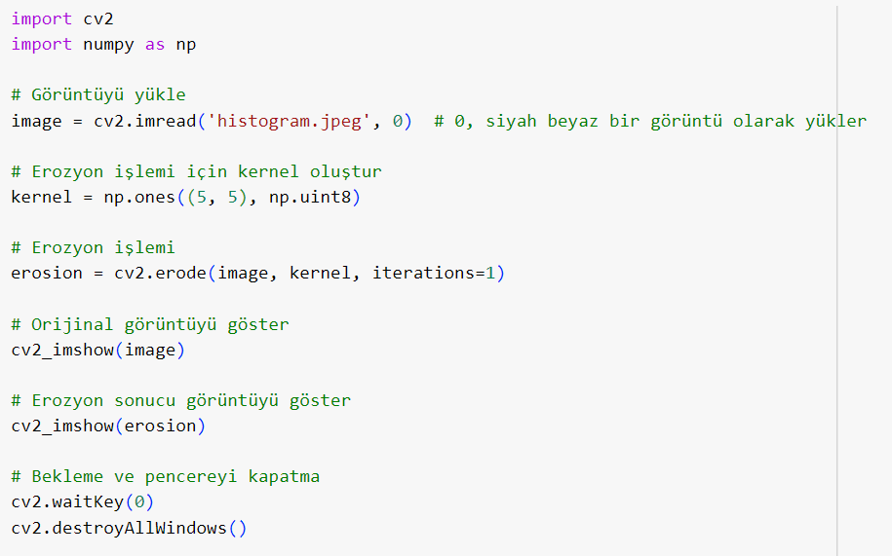
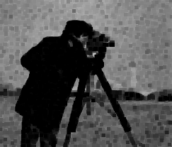
Derin Öğrenme - Görüntü İşleme Teknikleri
Orijinal görüntü
Erozyon işlemi için «opencv» kütüphanesi ile yazılmış kod.
Erozyona uğramış görüntü

Slide 21
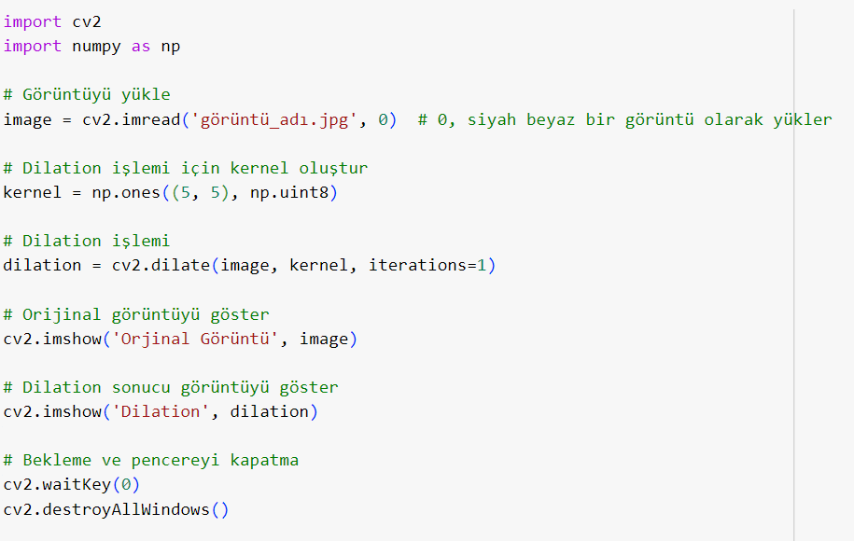
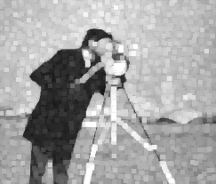
Derin Öğrenme - Görüntü İşleme Teknikleri
Orijinal görüntü
Genişleme işlemi için «opencv» kütüphanesi ile yazılmış kod.
Genişlemeye uğramış görüntü

Slide 22
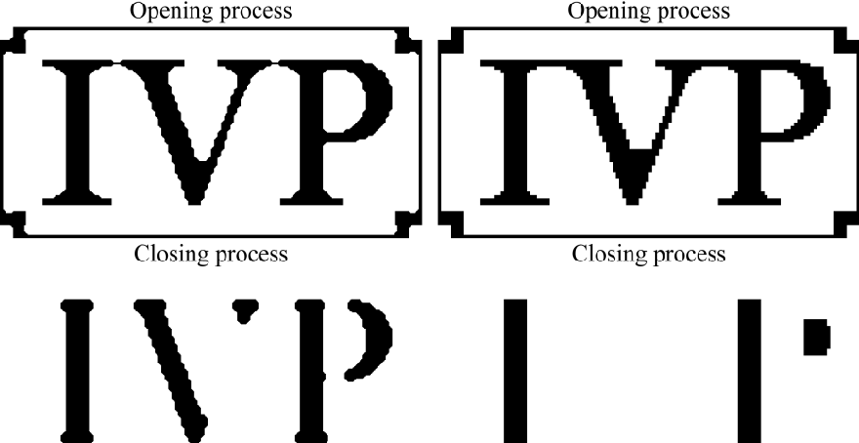
Derin Öğrenme - Görüntü İşleme Teknikleri
Açma (Opening): Açma işlemi, erozyon ve ardından genişleme işleminin sırayla uygulanmasıyla gerçekleşen bir işlemdir. Açma, küçük nesne parçalarını gidermek ve nesnelerin daha düzgün bir şekilde tanınmasını sağlamak için kullanılır.
Kapanma (Closing): Kapanma işlemi, genişleme ve ardından erozyon işleminin sırayla uygulanmasıyla gerçekleşen bir işlemdir. Kapanma, nesnelerin boşlukları doldurulmuş ve kesintisiz hale getirilmiş hali ile nesnelerin sınırlarını vurgulamak için kullanılır.
Morfolojik işlemler, görüntü işleme alanında nesnelerin analizi, özellik çıkarımı ve ön işleme için çok kullanışlıdır. Özellikle nesne algılama, nesne izleme, kalite kontrol ve görüntü analizi gibi uygulamalarda yaygın olarak kullanılırlar. Bu işlemler, görüntülerdeki nesnelerin yapısını ve şeklini analiz etmek için önemli bir rol oynar.

Slide 23
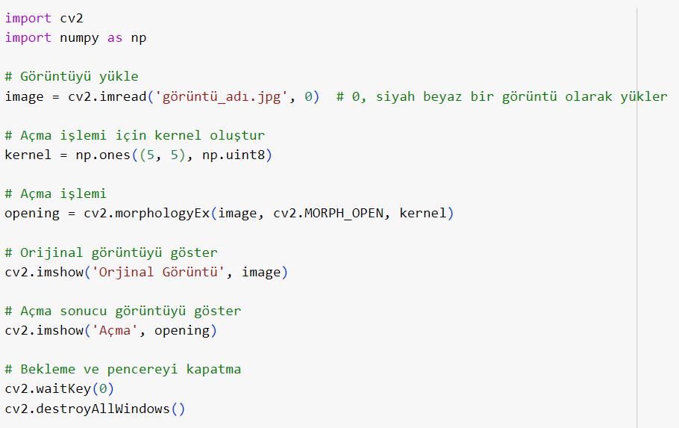
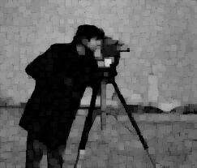
Derin Öğrenme - Görüntü İşleme Teknikleri
Orijinal görüntü
Açma işlemi için «opencv» kütüphanesi ile yazılmış kod.
Açma işlemine uğramış görüntü

Slide 24
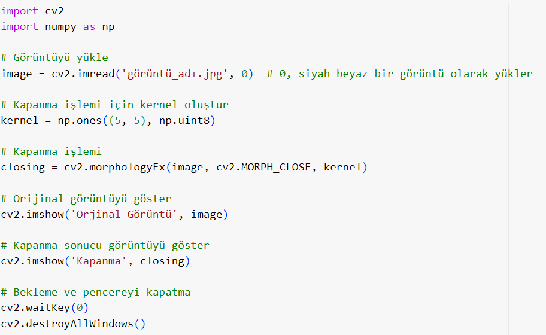
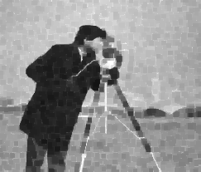
Derin Öğrenme - Görüntü İşleme Teknikleri
Orijinal görüntü
Kapanma işlemi için «opencv» kütüphanesi ile yazılmış kod.
Kapanma işlemine uğramış görüntü

Slide 25
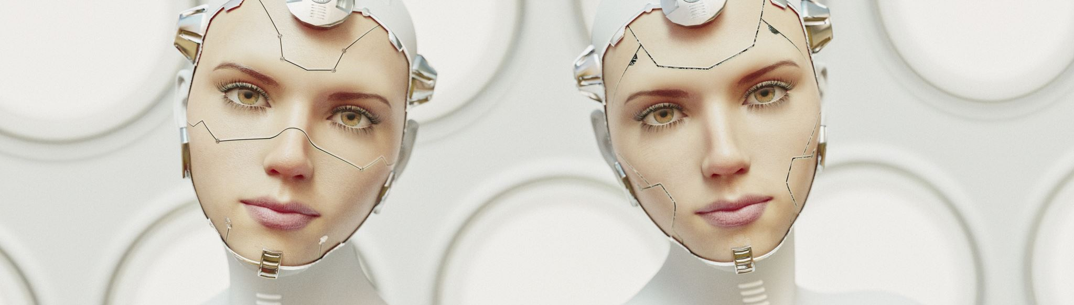
Derin Öğrenme - Görüntü İşleme Teknikleri
4. Örüntü Tanıma
Örüntü tanıma, bir görüntüdeki belirli örüntüleri veya nesneleri otomatik olarak tanıma ve sınıflandırmak için kullanılan bir alandır. Bu, yapay zeka ve makine öğrenme tekniklerini içerir. Örüntü tanıma, yüz tanıma, karakter tanıma, nesne algılama ve tıp alanında hücre tanıma gibi birçok uygulama için kullanılır. Bu teknikler, veri madenciliği, otomasyon ve robotik gibi alanlarda da yaygın olarak kullanılır.
Her bir görüntü işleme tekniği, belirli uygulamalarda özellikle etkilidir ve görüntüleri analiz etmek ve işlemek için farklı gereksinimleri karşılar. Bu teknikler, görüntü işleme uygulamalarının temelini oluşturur ve birçok endüstride kullanılır.

Slide 26

Derin Öğrenme - Görüntü İşleme Araçları ve Kütüphaneleri
OPENCV
OpenCV, bilgisayar görüşü ve görüntü işleme projeleri geliştirmek için kullanılan açık kaynaklı bir kütüphanedir. Görüntü işleme, görüntüler üzerinde çeşitli işlemler yapmayı, nesneleri algılamayı, tanımıyı ve takip etmeyi içeren bir multidisipliner alandır. OpenCV, bu tür projelerde kullanılmak üzere geliştirilmiş kapsamlı bir araç ve kütüphane koleksiyonu sunar.
Özellikler:
Çoklu Dil Desteği: OpenCV, C++, Python, Java ve daha pek çok programlama dilinde kullanılabilir.
Geniş Aralıkta İşlevsellik: Görüntü işleme, kamera kalibrasyonu, nesne algılama, yüz tanıma, hareket izleme, stereo görüntü işleme ve daha birçok işlevi içerir.
Hız ve Performans: OpenCV, C/C++ dilinde yazılmıştır ve bu nedenle hız ve performans gerektiren uygulamalar için idealdir.
Taşınabilirlik: OpenCV, Windows, Linux, macOS, Android ve iOS gibi birçok işletim sistemi ve platformda çalışabilir.
Açık Kaynaklı ve Topluluk Desteği: OpenCV açık kaynaklıdır ve büyük bir kullanıcı topluluğu tarafından desteklenir. Bu, sürekli gelişen bir ekosistem sağlar.

Slide 27
Derin Öğrenme - Görüntü İşleme Araçları ve Kütüphaneleri
OPENCV
Kullanım Alanları:
Nesne Algılama ve Takip: OpenCV, nesneleri algılama, takip etme ve sınıflandırma için kullanılır. Bu, güvenlik kameraları, otomasyon, otonom araçlar ve robotik uygulamalarında yaygın olarak kullanılır.
Yüz Tanıma: Yüz tanıma, güvenlik, kimlik doğrulama ve insan-makine etkileşimi gibi birçok alanda kullanılır.
Görüntü İşleme ve İyileştirme: OpenCV, görüntü işleme işlemlerini gerçekleştirmek için bir dizi araç sunar. Parlaklık ve kontrast ayarlama, renk dönüşümleri, filtreleme ve kenar algılama gibi işlemler bu kategoride yer alır.
Tıbbi Görüntü İşleme: Tıp ve sağlık alanında, röntgen görüntüleri, MR görüntüleri ve mikroskop görüntüleri gibi tıbbi görüntülerin analizi için OpenCV kullanılır.
Otomasyon ve Endüstriyel Görüntü İşleme: Fabrikalar ve endüstriyel tesisler, ürün kalitesi kontrolü, otomasyon ve üretim süreçlerinin görsel denetimi için OpenCV'yi kullanır.
OpenCV, başlangıçtan ileri seviyeye kadar birçok görüntü işleme uygulaması için ideal bir araç ve kaynaktır. Hem akademik hem de endüstriyel projelerde yaygın olarak kullanılmaktadır ve çok sayıda dökümantasyon, örnek kod ve topluluk desteği sunar.

Slide 28
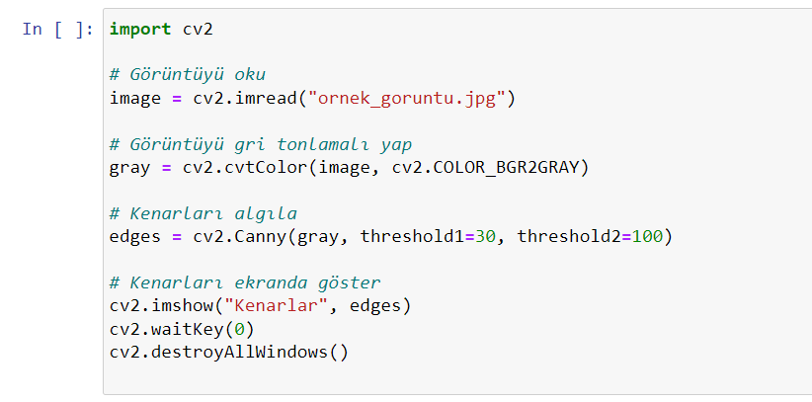
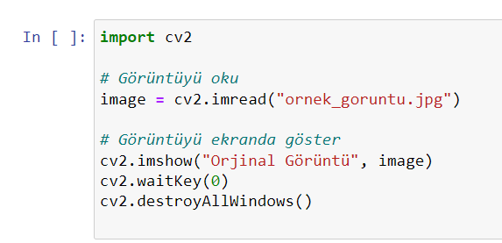
OPENCV ile Bir Örnek
Opencv ile temel bir görüntü okuma ve ekrana yazdırma kodu.
Opencv kütüphanesi ile kenar çıkarma işlemi.

Slide 29

Derin Öğrenme - Görüntü İşleme Araçları ve Kütüphaneleri
Python Imaging Library (PIL)
Python Imaging Library (PIL), Python programlama dili için görüntü işleme işlemlerini gerçekleştirmek için kullanılan eski bir kütüphanedir. Ancak PIL'nin gelişimi durmuş ve yerine Pillow adı verilen bir sürüm geliştirilmiştir. Pillow, PIL'in orijinal özelliklerini sürdürürken Python 2 ve Python 3 sürümlerinde kullanılabilir.
PIL ve Pillow Temel Özellikleri:
Görüntü İşleme İşlevselliği: PIL ve Pillow, görüntü işleme işlemleri yapmak için bir dizi işlev ve araç içerir. Bu işlevler, görüntüler üzerinde değişiklik yapmayı, yeniden boyutlandırmayı, döndürmeyi, kırpmayı ve renk dönüşümleri yapmayı içerir.
Çeşitli Görüntü Formatları: PIL ve Pillow, birçok yaygın görüntü formatını destekler. Bu, JPEG, PNG, BMP, GIF ve TIFF gibi formatlar arasında görüntü dönüştürme ve işleme yapabilmenizi sağlar.
Hız ve Verimlilik: PIL ve Pillow, görüntü işleme işlemlerini hızlı bir şekilde gerçekleştirebilen verimli bir kütüphanedir.
Basit ve Kullanıcı Dostu: Hem PIL hem de Pillow, kullanımı kolay ve anlaşılır bir arayüz sunar. Görüntülerin açılması, düzenlenmesi ve kaydedilmesi oldukça basittir.

Slide 30
Derin Öğrenme - Görüntü İşleme Araçları ve Kütüphaneleri
Python Imaging Library (PIL)
PIL ve Pillow Kullanım Alanları:
Web Geliştirme: PIL ve Pillow, web geliştirme projelerinde sıkça kullanılır. Özellikle kullanıcıların görüntülerini yüklemeleri ve bu görüntüleri işlemeleri gereken uygulamalarda kullanılır.
Grafik Tasarım: Grafik tasarımcıları, görüntülerin düzenlenmesi ve manipülasyonu için PIL veya Pillow kullanabilirler. Bu, logoların oluşturulması, resimlerin düzenlenmesi ve afişlerin tasarlanması gibi işlerde kullanışlı olabilir.
Bilimsel ve Mühendislik Uygulamaları: PIL ve Pillow, bilimsel ve mühendislik alanlarında görüntü analizi, işleme ve görselleştirme işlemlerinde kullanılır. Örneğin, mikroskop görüntülerinin analizi veya sensör verilerinin görsel temsili için kullanılabilir.
Pillow, PIL'in yerini almış ve daha fazla gelişme potansiyeli taşımıştır. Dolayısıyla, yeni projelerde veya mevcut PIL projelerinin güncellenmesinde Pillow kullanılması önerilir. Pillow, Python için hızlı ve güçlü bir görüntü işleme kütüphanesidir ve açık kaynaklıdır.

Slide 31
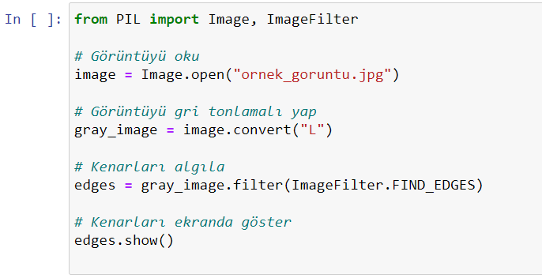
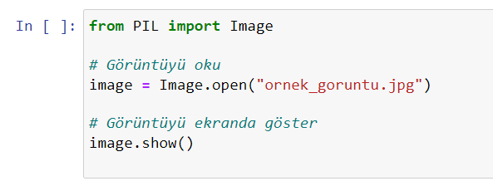
PIL (Pillow) ile Bir Örnek
PIL ile temel bir görüntü okuma ve ekrana yazdırma kodu.
PIL kütüphanesi ile kenar çıkarma işlemi.

Slide 32
Derin Öğrenme- Görüntü İşleme Zorlukları
Gürültü ve Bozulma: Görüntüler, çeşitli kaynaklardan gelen gürültüler veya bozulmalar içerebilir. Bu gürültüler, görüntü işleme algoritmalarının performansını olumsuz etkileyebilir.
Yetersiz Çözünürlük: Görüntülerin düşük çözünürlüklü olması, nesnelerin ayrıntılarını kaybetmeye neden olabilir. Bu, nesne tanıma ve görüntü analizi işlemlerini zorlaştırabilir.
Işık Koşulları: Farklı ışık koşulları altında çekilen görüntüler, renk değişikliklerine ve gölgelere neden olabilir. Bu, nesne algılama ve renk analizi gibi işlemlerde sorunlara yol açabilir.
Perspektif ve Deformasyon: Nesnelerin farklı perspektiflerden görüntülenmesi veya deformasyona uğraması, görüntü işleme algoritmalarının nesneleri tanıma yeteneğini etkileyebilir.
Büyük Veri İşleme: Büyük veri küme ve yüksek çözünürlüklü görüntülerin işlenmesi, hesaplama gücü ve bellek gereksinimlerini artırır. Bu, veri işleme altyapısını etkileyebilir.
Düşük Kontrast: Düşük kontrastlı görüntüler, nesnelerin belirginliğini azaltabilir ve tespitini zorlaştırabilir.
Dönüş ve Çevirme: Nesnelerin görüntü üzerinde döndürülmesi veya çevrilmesi, nesne algılama ve tanıma için ek zorluklar yaratabilir.
Zaman Sınırlamaları: Gerçek zamanlı uygulamalarda görüntü işleme, işlem süreleri ve gecikmeler açısından sınırlamalar getirebilir.
Eğitim Verisi Eksikliği: Derin öğrenme ve makine öğrenme modelleri genellikle büyük eğitim veri kümesine ihtiyaç duyar. Veri eksikliği, model performansını etkileyebilir.
Donanım Kısıtlamaları: Görüntü işleme uygulamaları, yüksek işlem gücü ve bellek gerektirebilir. Donanım kısıtlamaları, uygulamanın taşınabilirliğini ve performansını sınırlayabilir.

Slide 33
Derin Öğrenme- Görüntü İşleme Zorlukları
Renk Farklılıkları: Farklı aydınlatma koşullarında, aynı nesnenin renginde değişiklikler olabilir. Renk dengesi sağlamak ve renk farklılıklarını azaltmak zor olabilir.
Arka Plan Gürültüsü: İstenmeyen nesneler veya arka plan, nesnelerin tanıma ve ayıklanmasını zorlaştırabilir.
Veri Heterojenliği: Farklı kaynaklardan gelen ve farklı formatta olan görüntülerin bir araya getirilmesi ve işlenmesi, uyumluluk sorunlarına neden olabilir.
Düzensiz Görüntü Kesişimleri: Nesnelerin birkaç farklı görüntüde görünmesi veya bir kısmının görünmemesi durumları, nesne izleme ve tanıma için zorluk yaratabilir.
İşaret ve Semantik Analiz: Görüntülerde semantik analiz yapmak, nesnelerin türünü veya özelliklerini tanımak için karmaşık algoritmalar gerektirir.
Hareketlilik ve Sürekli Akış: Videolar gibi hareketli görüntülerin işlenmesi, nesne takibi ve hareket analizi gibi özel zorlukları içerir.
Ölçek Değişiklikleri: Nesnelerin farklı ölçeklerde görünmesi, nesne algılama ve tanıma için ölçeklendirme stratejileri gerektirir.
Kesilmiş ve Bölünmüş Nesneler: Nesnelerin görüntüde kısmen kesilmiş veya bölünmüş olması, nesne bütünlüğünü geri kazanmak için ileri düzey analiz gerektirebilir.
Veri Toplama ve Etiketleme: Görüntü işleme projeleri için yeterli ve etiketlenmiş veri toplamak, zaman alıcı ve maliyetli olabilir.
Eşzamanlı İşleme: Birden fazla kamera veya sensörden gelen verilerin eşzamanlı olarak işlenmesi ve senkronize edilmesi, görüntü işleme uygulamalarında bir zorluk olabilir.

Slide 34
Görüntü İşlemenin Önemi ve Geleceği
Görüntü işleme, dijital çağın vazgeçilmez bir bileşeni haline gelmiş ve birçok sektörde büyük önem taşımaktadır. İnsanların, makinelerin ve bilgisayarların görsel verileri algılamalarına, analiz etmelerine ve anlamalarına yardımcı olan bu disiplin, gelecekte de büyük bir etkiye sahip olmaya devam edecektir.
Görüntü İşlemenin Önemi:
Veri Elde Etme ve İşleme: Görüntü işleme, kameralar, sensörler ve diğer cihazlar aracılığıyla büyük miktarda görüntü verisi toplamanın ve işlemenin temelini oluşturur. Bu, tıp, endüstri, güvenlik ve otomasyon gibi birçok alanda veri toplamanın anahtarıdır.
Tıp ve Sağlık: Tıbbi görüntü işleme, hastalıkların teşhisi, tedavisi ve izlenmesi için kritik bir rol oynar. Bilgisayarlı tomografi (CT), manyetik rezonans görüntüleme (MR) ve ultrason gibi teknolojiler, tıbbi görüntü işleme ile büyük bir atılım yaşamıştır.
Otonom Araçlar: Görüntü işleme, otonom araçlarının (otonom otomobiller, insansız hava araçları vb.) çevrelerini algılamasına yardımcı olur ve güvenli sürüşü destekler.
Güvenlik ve Gözetim: Görüntü işleme, güvenlik kameraları ve video gözetim sistemleri aracılığıyla kişileri tanıma, nesneleri izleme ve olayları analiz etme yeteneği sağlar.
Sanat ve Eğlence: Görüntü işleme, oyun geliştirme, animasyon, film yapımı ve sanat dünyasında yaratıcı uygulamalar için kullanılır.

Slide 35
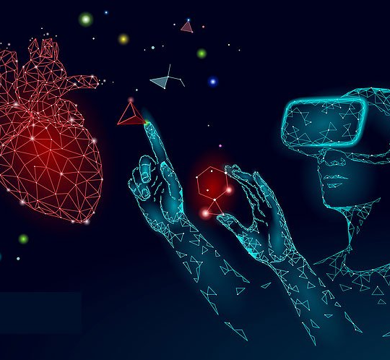
Görüntü İşlemenin Önemi ve Geleceği
Görüntü İşlemenin Geleceği:
1. Artırılmış Gerçeklik (AR):
Artırılmış gerçeklik (AR), fiziksel dünyayı dijital bilgilerle zenginleştirme teknolojisi olarak önemli bir rol oynamaktadır. Görüntü işleme, AR uygulamalarının temelini oluşturur.
AR, cep telefonları, tabletler, akıllı gözlükler ve diğer cihazlar üzerinde etkileşimli deneyimler sağlar.
Görüntü işleme, çevreyi algılamak ve gerçek dünyayı sanal nesnelerle birleştirmek için kullanılır.
2. Tıbbi Görüntü İşleme Gelişmeleri:
Tıp ve sağlık alanında görüntü işleme, hastalıkları teşhis etmek, tedaviyi yönlendirmek ve cerrahi operasyonları geliştirmek için giderek daha fazla kullanılmaktadır.
Görüntü işleme, MR, CT, X-ışınları, ultrason ve mikroskop görüntüleri gibi tıbbi görüntüleri analiz etmek için kullanılır.
Derin öğrenme ve yapay zeka, otomatik tanı ve tedavi planlaması gibi tıbbi görüntü işleme uygulamalarında büyük bir rol oynar.

Slide 36
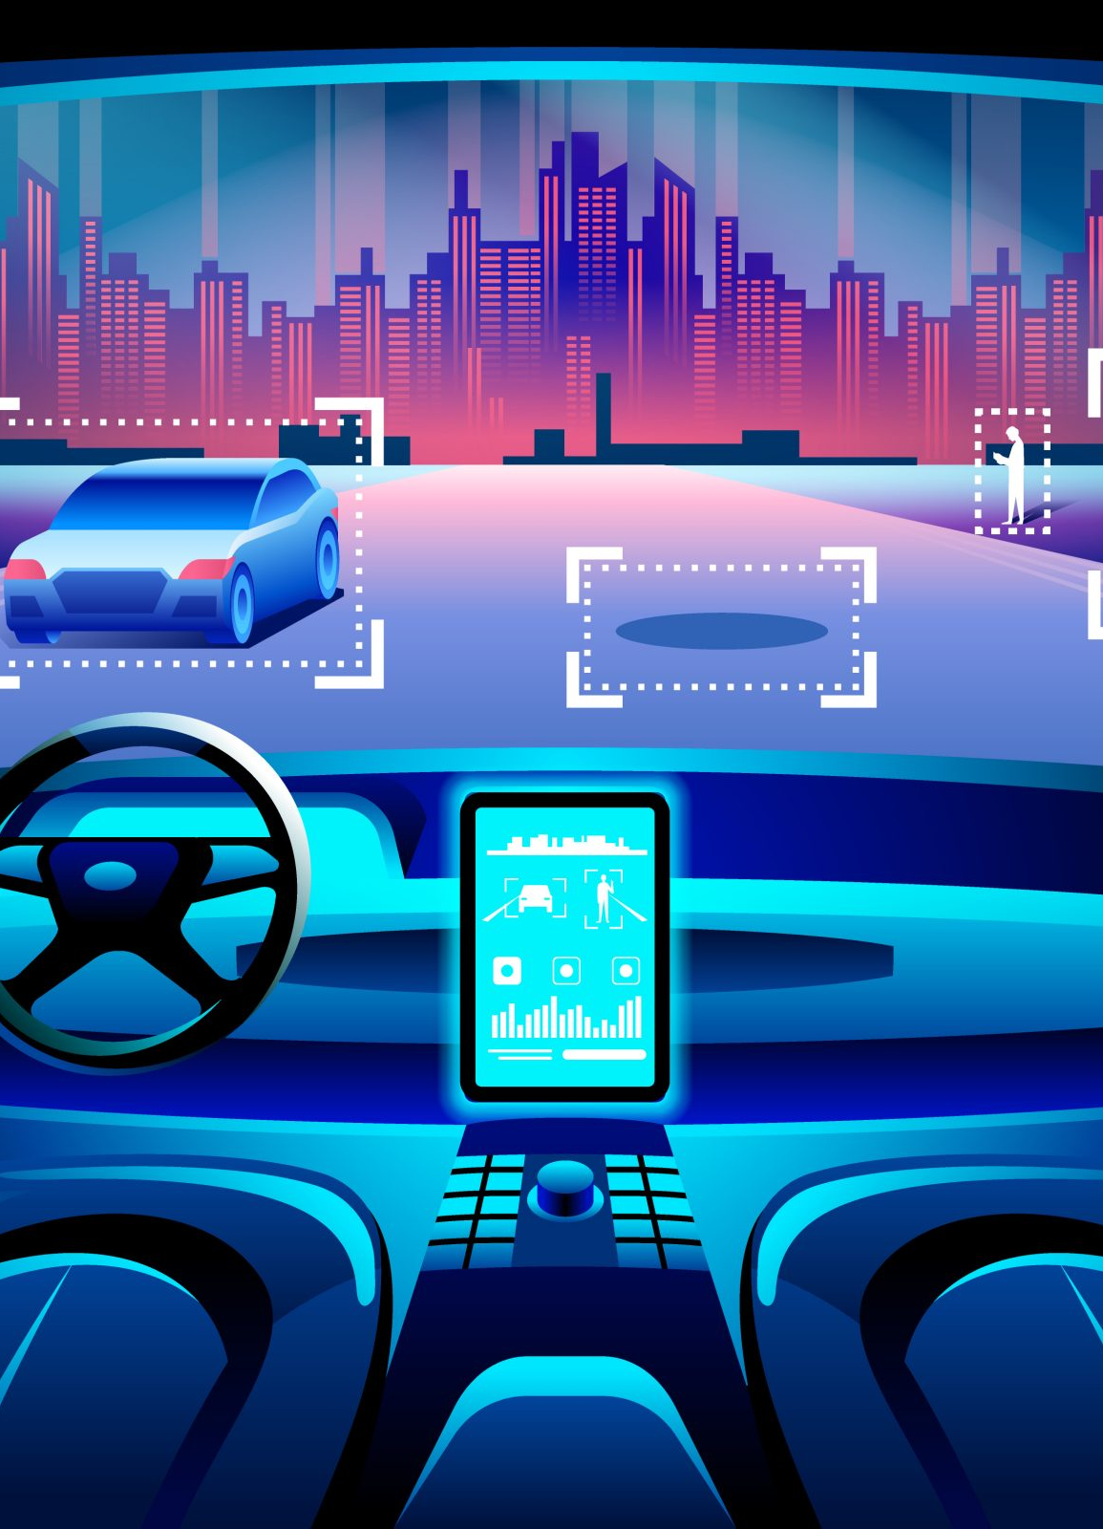
Görüntü İşlemenin Önemi ve Geleceği
Görüntü İşlemenin Geleceği:
3. Görüntü İşleme ve Otonom Araçlar:
Otonom araçlar, görüntü işleme teknolojilerini kullanarak çevrelerini algılar ve otomatik sürüş yapar.
Görüntü işleme, trafik işaretlerini tanıma, nesneleri algılama, engelleri önleme ve otonom araçların güvenli bir şekilde sürüş yapmasına yardımcı olur.
Otonom araçlar, kameralar, lidar, radar ve ultrason gibi sensörlerle donatılmıştır ve bu sensörlerden gelen veriler görüntü işleme ile birleştirilir.
4. Derin Öğrenme ve Görüntü İşleme İlerlemeleri:
Derin öğrenme, görüntü işleme alanında devrim yaratmıştır. Convolutional Neural Networks (CNNs), görüntü sınıflandırma, nesne tanıma ve segmentasyon gibi görevlerde büyük başarı elde etmiştir.
CNN'ler, büyük veri kümesi ve yeterli hesaplama gücü ile karmaşık görüntü işleme görevlerini gerçekleştirebilir.
Derin öğrenme ayrıca GAN'lar (Generative Adversarial Networks) gibi modellerle görüntü üretiminde de büyük bir etki yaratmıştır.
Görüntü işleme, birçok sektörde gelecekte büyük rol oynayacak ve teknolojik ilerlemelerle daha da gelişecektir. Özellikle artırılmış gerçeklik, tıbbi görüntü işleme, otonom araçlar ve derin öğrenme, görüntü işleme alanında büyük potansiyellere sahiptir ve bu teknolojilerin kullanım alanları giderek genişlemektedir.

Slide 37

Sorular ?
Görüntü işleme nedir ve hangi alanlarda kullanılır?
Görüntü işleme neden önemlidir?
Görüntü işleme uygulamaları nelerdir ve hayatımızda nasıl kullanılır?
Dijital görüntü işleme ile analog görüntü işleme arasındaki temel farklar nelerdir?
Dijital görüntü işlemenin avantajları nelerdir ve analog görüntü işlemeye göre neden tercih edilir?
Tıp ve sağlık alanında görüntü işleme nasıl kullanılır?
Görüntü işleme projeleri sırasında karşılaşılabilecek temel zorluklar nelerdir?
Görüntü işleme projelerinde düşük çözünürlük veya yetersiz ışık koşulları gibi sorunlar nasıl aşılır?
Büyük veri işleme gereksinimleri nelerdir ve bu veriler nasıl yönetilir?
Artırılmış gerçeklik (AR), hangi teknolojileri kullanarak görüntü işlemeye dayalı deneyimler sunar?
Tıbbi görüntü işleme alanındaki gelişmeler nelerdir ve sağlık hizmetlerinde nasıl kullanılır?
Derin öğrenme ve görüntü işleme ilerlemeleri, hangi alanlarda daha fazla potansiyel taşır ve nasıl etkiler yaratır?

